Slide 1
পৌরনীতি ও সু-শাসন ক্লাশে সবাইকে স্বাগতম

Slide 2
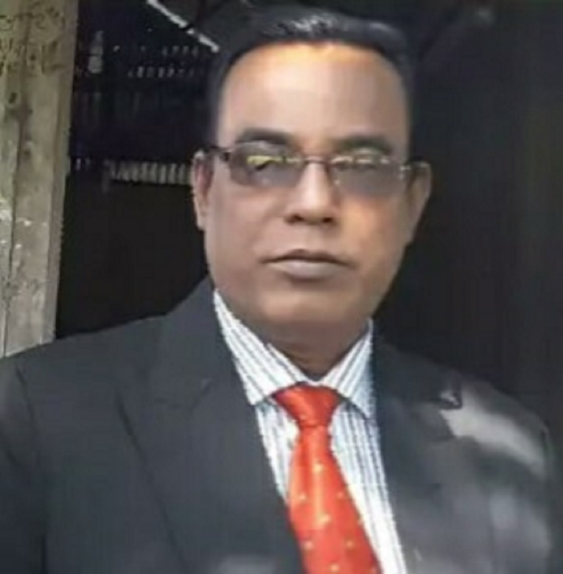
পরিচিত
মোঃআজহারুল ইসলাম,
সহকারি অধ্যাপক,
জাংগালিয়া ইউনিয়ন উচ্চ মাধ্যমিক বিদ্যালয়,
পাকুন্দিয়া, কিশোরগঞ্জ,
মোবাইল নং ০১৭১২৩৮৯৭৫২,।
শ্রেণীঃ একাদশ,
পৌরনীতি ও স-শাসন,
অধ্যায়ঃ- ৩য়,
বিষয়ঃ- আইন,
সময়ঃ- ৫০ মিনিট,
তারিখঃ২৩/০৮/২০১৯

Slide 3
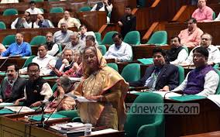
উপরের ছবি দ্বারা কি বুঝতে পারি।

Slide 4
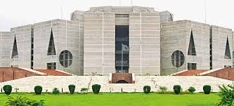
উপরের ছবি দ্বারা কি বুঝতে পারি।

Slide 5
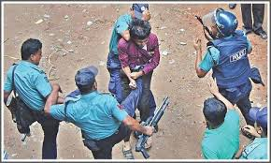
উপরের ছবি দ্বারা কি বুঝতে পারি।

Slide 6
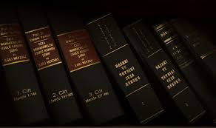
উপরের ছবি দ্বারা কি বুঝতে পারি।

Slide 7
আইন বলতে কি বুঝ?
উত্তরঃ- আইনের ইংরেজী প্রতিশব্দ LAW । এটি টিঊটনিক শব্দ lag থেকে এসেছে। এর অর্থ হলো স্থির, অপরির্বতনীয় এবং সকল ক্ষেত্রে সমভাবে প্রযোজ্য। আবার আইন ফরাসী ভাষা থেকে এসেছে। এর অর্থ হলো নিয়ম।
সাধারন অর্থে আইন বলতে বুঝি, কত গুলি নিয়মের সমষ্টি, যাহা দ্বারা মানুষের বাহ্যিক আচার আচরন নিয়ন্ত্রন করা হয়।
John Austin মতে ‘Law is the command of the sovereign’
সুতরাং আইনের মাধ্যমে ব্যক্তি,সমাজ ও রাষ্ট্রীয় জীবন সুন্দর ও সু-সংগঠিত হয়।

Slide 8
১।বেসরকারি আইনঃ-
৩।আন্তর্জাতিক আইনঃ-
ক,ব্যক্তিকেন্দ্রিক আন্তর্জাতিক আইন,
খ,সরকারি আন্তর্জাতিকাইন,
২।সরকারি আইনঃ-
ক,প্রশাসনিক আইন,
খ,সাংবিধানিকাইন,
গ,ফৌজদারি আইন
আইনের শ্রেণিবিভাগঃ- ৩ প্রকার

Slide 9
আইনের উৎস সমূহঃ-
আইনের উৎস।
প্রথা
বিচারকের
রায়
বিজ্জান
সম্মত
আলোচনা
ন্যায়বোধ
জনমত
আইন
সভা

Slide 10
শিখন ফলঃ-
এই পাঠের শেষেঃ-
আইন কি তা বলতে পারবে,
আইনের প্রকারভেদ সমূহ বর্ণ্না করতে পারবে,
আইনের উৎস সমূহ ব্যাখ্যা করতে পারবে।

Slide 11
মূল পাঠঃ-
আজকের পাঠেরআলোচ্য সূচীঃ-
আইন কি, আইনের প্রকারভেদ ও আইনের উৎস সমূহ।

Slide 12
দলীয় কাজঃ-
ক দলঃ আইন বলতে কি বুঝ?
খ দলঃ আইন কত,প্রকার,কি,কি?
২টি দলে বিভক্ত হয়ে প্রশ্ন ২টি মূল্যায়ন কর ৩ মিনিটে।

Slide 13
একক কাজঃ-
আইনের উৎস সমূহ কি কি ?
৩ মিনিটের মধ্যে সবাই মিলে উত্তর দাও ?

Slide 14
জোড়ায় কাজঃ-
ক। আইন বলতে কি বুঝ ?
খ। আইন মান্য করা হয় কেন ?
গ। জনমত কি ভাবে আইন তৈরী করে ?
৩টি দলে বিভক্ত হয়ে নিন্মের প্রশ্নের উত্তর দাও ?

Slide 15
মূল্যায়ানঃ-
আইন বলিতে কি বুঝ?,
আইনের ইংরেজী প্রতিশব্দ কি ?,
আইনের উৎস সমূহ ব্যাখ্যা কর ?,

Slide 16
বাড়ির কাজঃ-
আইন মান্য করা হয় কেন, এ বিষয়ে একটি প্রতিবেদন লিখে জমা দিবা।

Slide 17
সবাইকে ধন্যবাদ

